Slide 1
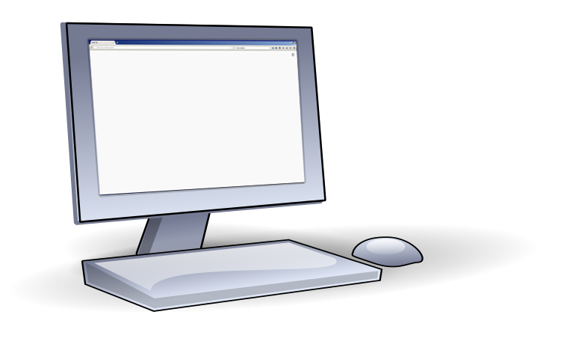
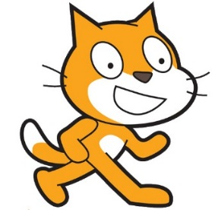
Programmierer
Handbuch
D
Dieses Buch gehört:
Hallo!
Zusammen lernen wir Programmieren!
F. Kraus 2017, inspiriert von scratch.mit.edu

Slide 2
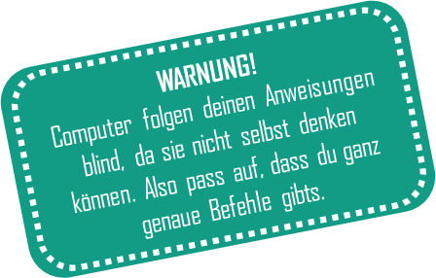
Wie funktioniert ein
Computer?
Computer sind fast überall!
In welchen Geräten stecken kleine Computer?
Schreibe auf, was dir einfällt.
Sind Computer schlau?
Nein, Computer sind eigentlich nicht schlau. Computer können nämlich nicht selbst denken. Deshalb wissen sie auch nicht, was sie tun sollen.
Aber Computer können ganz schnell rechnen, schreiben, malen, messen und noch vieles mehr! Damit ein Computer weiß was er tun soll, musst du ihm ganz genaue Befehle erteilen.

Slide 3
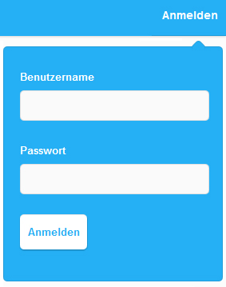
LOS GEHT‘S!
1.
2.
Trage hier deinen Benutzernamen und dein Passwort ein
3.
4.

Slide 4
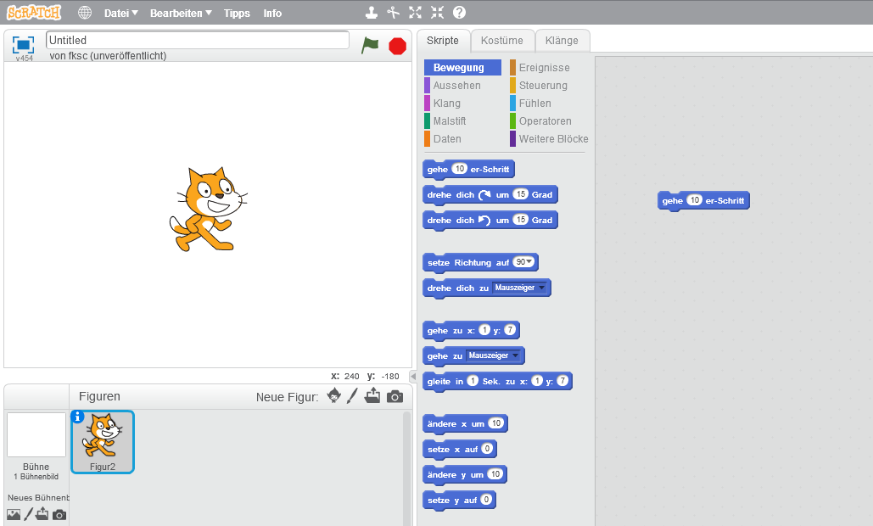
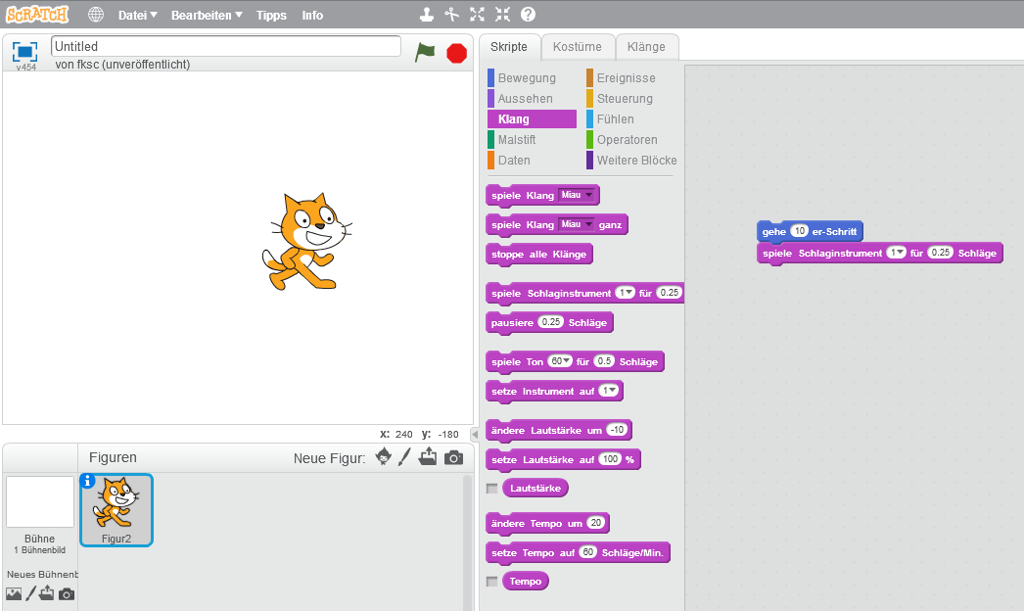
Bewegung und Klang
Huhu, ich bin hier!
Wenn du einen der blauen Blöcke benutzt, bewege ich mich. Ziehe einfach einen Block in das Feld rechts und klicke ihn danach an. Probiere es aus!
Yeah!!
Und jetzt füge noch einen Klang hinzu! Klicke danach wieder den blauen Block an. Zuerst bewege ich mich nach rechts und dann spielt der Computer den Klang ab.

Slide 5
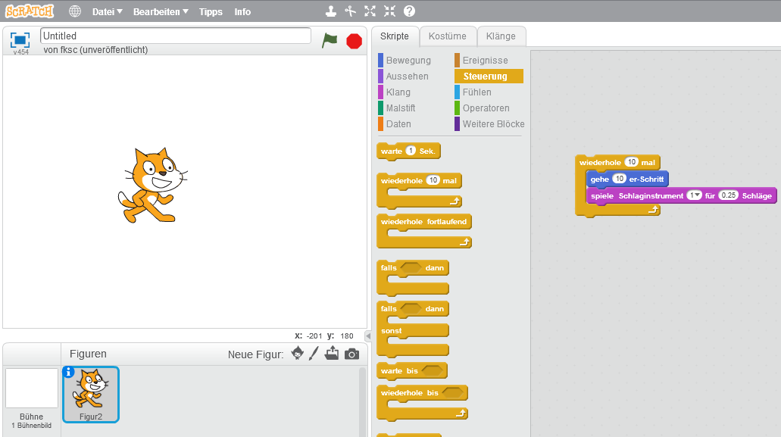
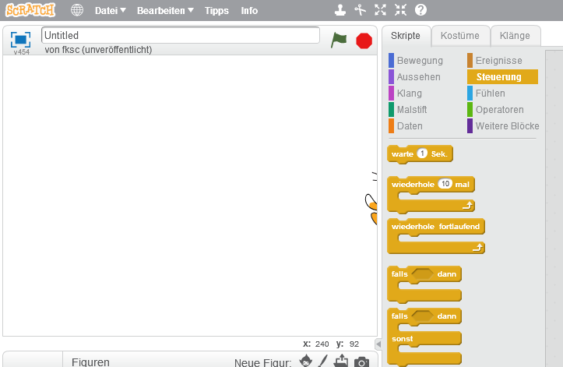
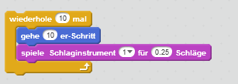
Wiederholung!
Uiii, das macht Spaß!
Jetzt will ich zehn Schritte hintereinander gehen. Dazu kannst du den gelben „wiederhole“-Block benutzen.
Huch, ich bin ja schon fast ganz verschwunden. Mit der Maus kannst du mich wieder in die Mitte ziehen.
Untersuche was passiert,
wenn du die Zahlen in
den Blöcken änderst!
5
20
Und was passiert, wenn du es so machst?:

Slide 6
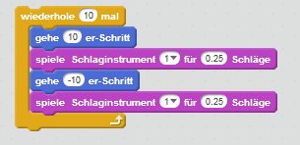
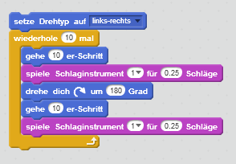
Lass uns Tanzen!
Schaffst du es, dass ich mich mit dem Takt abwechselnd nach rechts und links bewege?
Lösung:
Trick: Wenn du ein Minus vor die Zahl schreibst, bewege ich mich rückwärts
Wie fast immer beim Programmieren gibt es mehrere richtige Lösungen. Das hier hätte auch funktioniert:
Ohne diesen Block würde ich mich auf den Kopf drehen. Probiere es aus, wenn du es nicht glaubst.
Hier drehe ich mich um...
...und dann gehe ich einfach wieder vorwärts

Slide 7
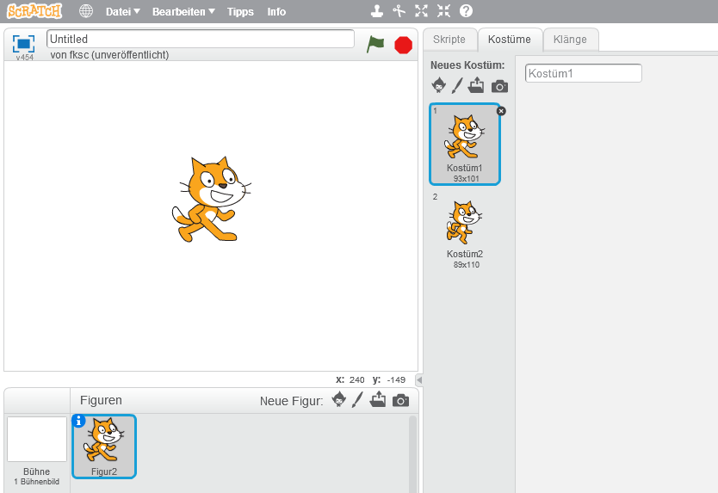
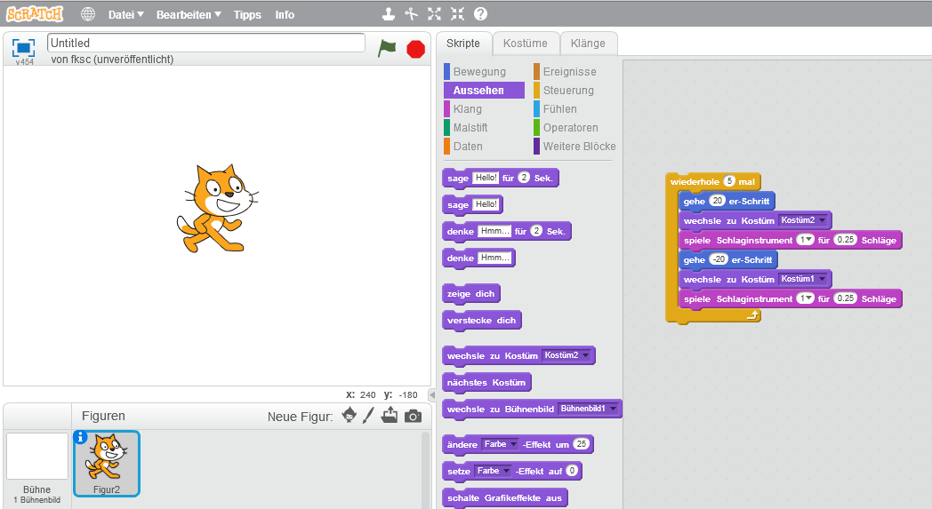
Umziehen
Es gibt noch einen Trick, mit dem es so aussieht, als würde ich mich bewegen. Dazu wechsle ich einfach mein Kostüm.
Für diese Figur gibt es zwei unterschiedliche Kostüme
Tipp: Wenn du oben auf Kostüme klickst, kannst du Kostüme auch verändern. Du könntest der Katze zum Beispiel einen Hut malen.
Benutze die Aussehen-Blöcke (lila), wenn ich mich umziehen soll.
Kostüm 2
Kostüm 1

Slide 8
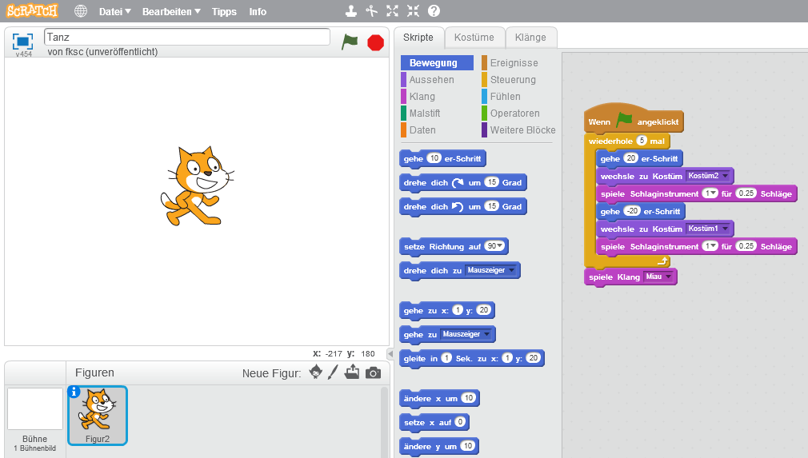
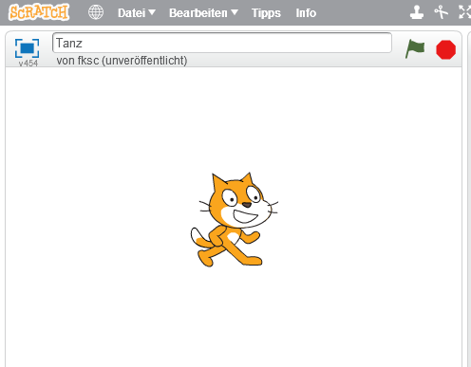
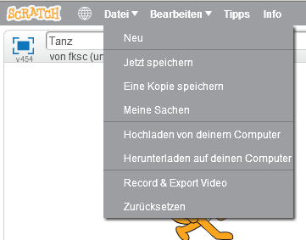
Grüne Flagge
Ab jetzt soll das Programm starten, wenn du auf die grüne Flagge klickst. Dafür brauchst du diesen braunen Block .
Schaffst du es, am Ende noch dieses Miau einzufügen?
Tipp: Suche bei „Klang“
Dein erstes Programm ist fertig!
Jetzt noch schnell speichern.
Hier kannst du dein Programm abspeichern.
Diese Felder erscheinen, wenn du auf „Datei“ klickst.
Gib deinem Programm einen Namen
Hier findest du alles, was du früher gespeichert hast.

Slide 9
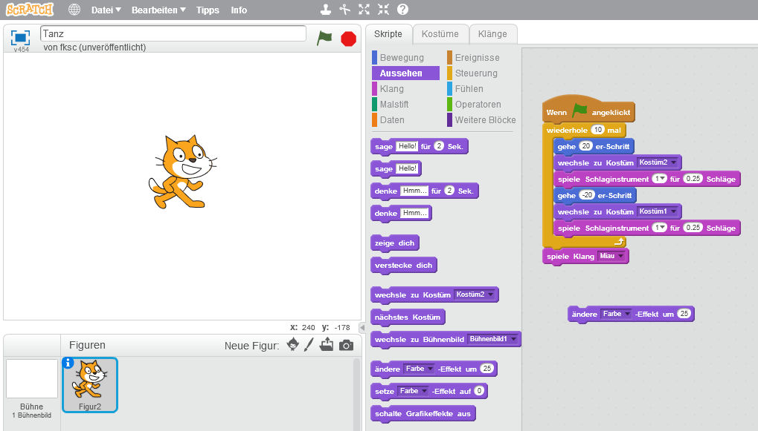
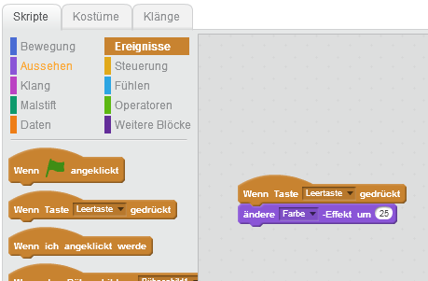
Farbe und Tasten
Ganz fertig ist so ein Programm aber nie. Mann kann es immer weiter verbessern oder neue Funktionen hinzufügen!
Ich möchte noch meine Farbe verändern. Ziehe den Block .
in das Feld rechts und klicke mit der Maus darauf.
Nicht nur mit der Maus kann man einen Computer steuern, auch mit der Tastatur!
Benutze , dann wechlse ich meine Farbe, wenn du die Leertaste drückst. Das ist die größte Taste auf deiner Tastatur.
Es funktionert auch während ich tanze. Probiere es mal aus!
Ein Riesenspaß!

Slide 10
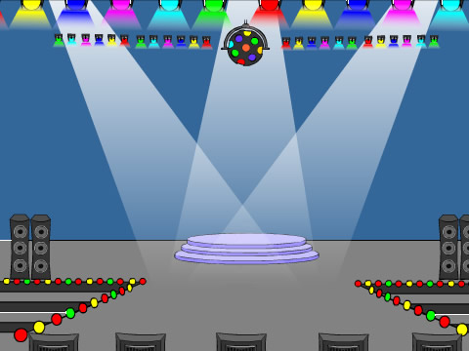
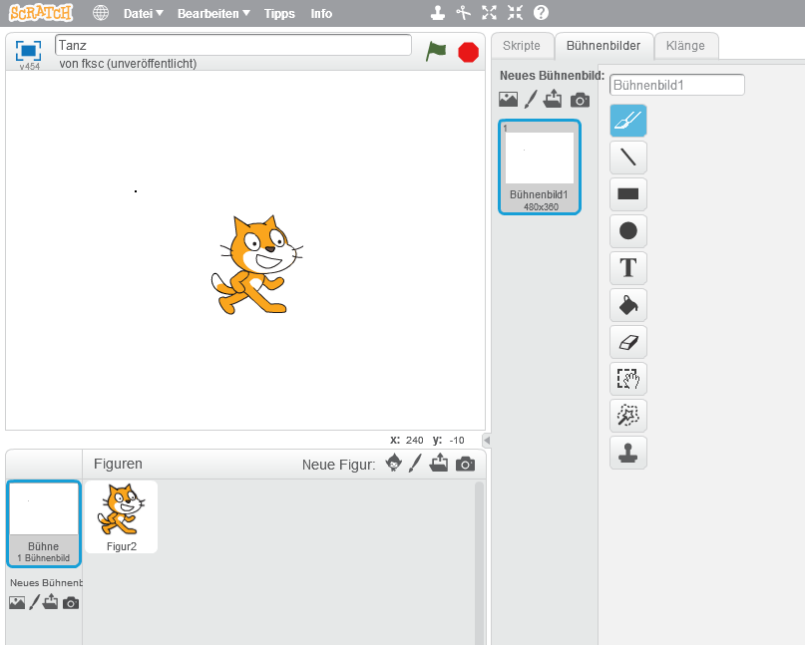
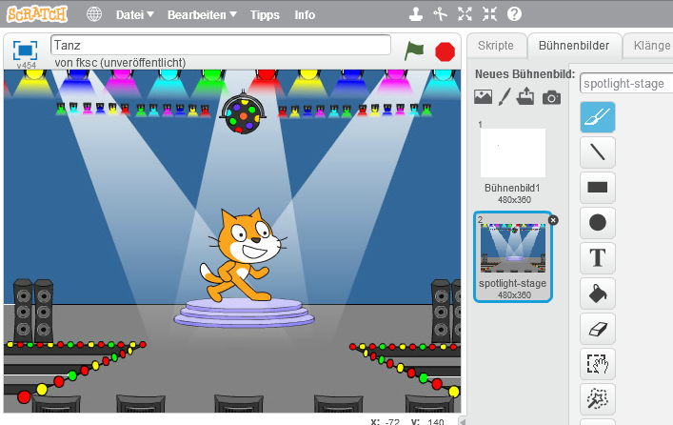
Hintergrund
Es ist ja noch ziemlich langweilig hier. Könntest du mich bitte in eine Disco setzen?
2.
3.
1.
Die Zahlen zeigen dir, wie du einen neuen Hintergrund einfügen kannst.
Wähle ein passendes Bild aus.
¯
Yeaah! Eine echte Disco. Cool! Danke! %

Slide 11
PRIMA!
D
Glückwunsch, du hast es geschafft!
Wow!
Weiter so!
Mit diesem Handbuch hast du den ersten Schritt getan und bist schon ein kleiner Programmierer geworden.
Es warten noch viele spannende Aufgaben auf dich.
Viel Spaß!
F. Kraus 2017, inspiriert von scratch.mit.edu

Slide 12
Florian Kraus
fksc@mailbox.org
https://scratch.mit.edu/users/fksc
2017
Version 1.1
Dieses Werk ist lizenziert unter einer Creative Commons Namensnennung - Nicht-kommerziell - Weitergabe unter gleichen Bedingungen 4.0 International Lizenz.
Schriftarten
SCRATCH https://wiki.scratch.mit.edu/wiki/Scratch_Font
Playhouse http://www.fontsplace.com/playhouse-free-font-download.html
Druckschrift Die Schriftart „Druckschrift BY WOK“ entstammt dem kostenlosen Programm ‚Lesen Lernen‘ von Wolfram Esser, www.derwok.de
Dieses Handbuch ist inspiriert von “Getting Started With SCRATCH version 2.0” (https://scratch.mit.edu)
ScratchTM wurde entwickelt von der Forschungsgruppe Lifelong Kindergarten des MIT Media LabTM. Mehr Informationen unter https://scratch.mit.edu.
Die Marke Scratch inclusive des Scratch Namens, dem Logo, der Scratch Katze und Scratch Gobo sind Eigentum des MITTM.

